Slide 1
Khái niệm ca dao, dân ca
Tiết 8
Những câu hát về tình cảm gia đình
Những câu hát về tình yêu quê hương, đất nước, con người
Ca dao, dân ca
Tiết 9: Những câu hát than thân
Những câu hát châm biếm

Slide 2

Tiết 8,9
CA DAO, DÂN CA
NHỮNG CÂU HÁT VỀ TÌNH CẢM GIA ĐÌNH
NHỮNG CÂU HÁT VỀ TÌNH YÊU QUÊ HƯƠNG, ĐẤT NƯỚC, CON NGƯỜI
NHỮNG CÂU HÁT THAN THÂN
NHỮNG CÂU HÁT CHÂM BIẾM

Slide 3

I. Đọc, tìm hiểu chung

Slide 4


I. Khái niệm ca dao, dân ca
Dựa vào phần chú thích * trong sgk – tr35, em hãy cho biết ca dao, dân ca là gì?
- Dân ca: Những sáng tác dân gian kết hợp lời và nhạc, tức là những câu hát dân gian trong diễn xướng.
- Ca dao: lời thơ của dân ca và những bài thơ dân gian mang phong cách nghệ thuật chung với lời thơ của dân ca.

Slide 5
II. NHỮNG CÂU HÁT
VỀ TÌNH CẢM GIA ĐÌNH

Slide 6
Đọc bài ca 1
Công cha như núi ngất trời,
Nghĩa mẹ như nước ở ngoài biển Đông.
Núi cao biển rộng mênh mông,
Cù lao chín chữ ghi lòng con ơi!

Slide 7
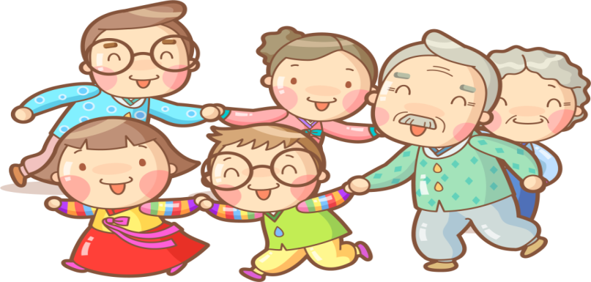
Thảo luận nhóm
Trả lời các câu hỏi sau:
+ Lời của bài ca dao 1 là lời của ai nói với ai?
+ Hãy chỉ ra cái hay trong việc sử dụng ngôn
ngữ, hình ảnh, giọng điệu… được sử
dụng trong bài
+ Tìm 1 số câu có nội dung
tương tự

Slide 8
2.Tìm hiểu văn bản

Slide 9

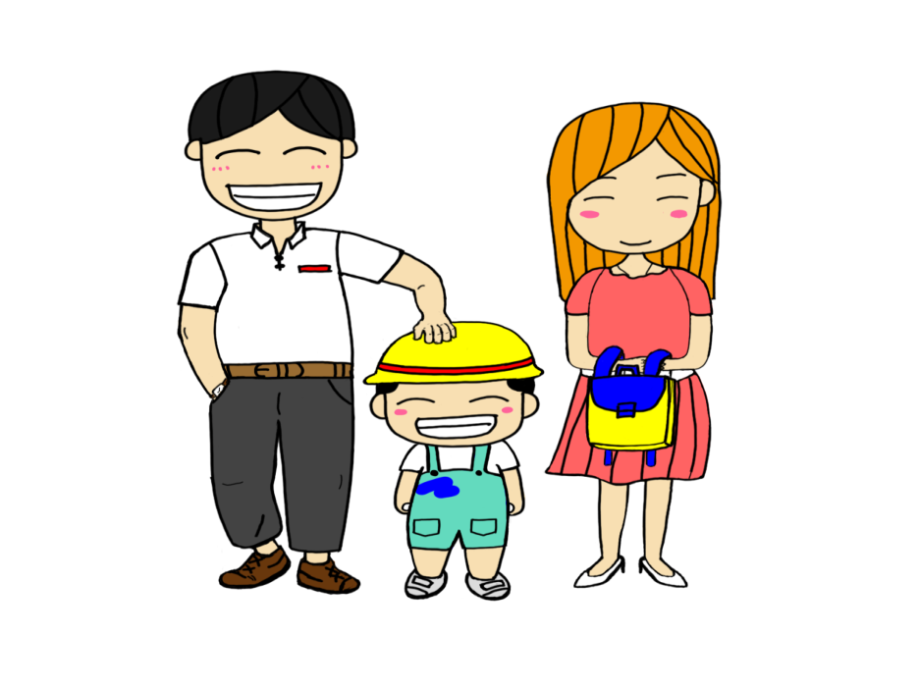
Bài 1
Công cha như núi ngất trời,
Nghĩa mẹ như nước ở ngoài biển Đông.
Núi cao biển rộng mênh mông,
Cù lao chín chữ ghi lòng con ơi!
➔ Là lời của người mẹ khi ru con, nói với con.
➔ Ca ngợi công lao trời biển của cha mẹ đối với con cái và bổn phận trách nhiệm của con cái đối với cha mẹ.

Slide 10

Sinh (đẻ)
Cúc (nâng đỡ)
Công cha, nghĩa mẹ được thể hiện ở chín chữ cù lao.
Phủ ( vuốt ve)
Súc ( cho bú, cho ăn)
Trưởng (nuôi cho lớn)
Dục (dạy dỗ)
Cố ( trông nom)
Phục (theo dõi để uốn nắn)
Phúc ( che chở)

Slide 11
Bài 1
Công cha như núi ngất trời,
Nghĩa mẹ như nước ở ngoài biển Đông.
Núi cao biển rộng mênh mông,
Cù lao chín chữ ghi lòng con ơi!
Nghệ thuật:
+ Thể thơ lục bát, giọng điệu ngọt ngào của điệu hát ru.
+ Hình ảnh so sánh đặc sắc.
+ Từ láy: mênh mông.
+ Điệp từ: núi, biển.

Slide 12
Những bài ca dao có nội dung tương tự
Ơn cha nặng lắm ai ơi
Nghĩa mẹ bằng trời chín tháng cưu mang
Công lao cha mẹ không gì so sánh nổi
Lên non mới biết non cao
Nuôi con mới biết công lao mẫu từ.
Con cái phải có nghĩa vụ biết ơn và kính yêu cha mẹ.
Nuôi con mẹ héo vóc hình
Cạn bầu sữa ngọt mà tình không vơi.
Công cha như núi Thái Sơn
…….
Cho tròn chữ hiếu mới là đạo con.

Slide 13
III/ NHỮNG CÂU HÁT VỀ TÌNH YÊU QUÊ HƯƠNG, ĐẤT NƯỚC, CON NGƯỜI

Slide 14
1.Đọc bài ca dao 4- đọc chú thích

Slide 15

Bài 4
Đứng bên ni đồng, ngó bên tê đồng, mênh mông bát ngát,
Đứng bên tê đồng, ngó bên ni đồng, bát ngát mênh mông
Thân em như chẽn lúa đòng đòng
Phất phơ dưới ngọn nắng hồng ban mai

Slide 16
2.Tìm hiểu văn bản

Slide 17

Từ ngữ ?
Hai dòng thơ đầu
Biện pháp nghệ thuật ?
Thảo luận theo bàn
Biện pháp nghệ thuật ?
Hai dòng thơ sau
Tác dụng ?
Bài ca là lời của ai nói với ai?
Khái quát
Tình cảm

Slide 18
Câu thơ dài, sử dụng từ ngữ địa phương
Hai câu đầu
BPNT: điệp từ, đảo ngữ. đối xứng, từ láy
Tác dụng: Diễn tả sự rộng lớn, trù phú, đầy sức sống của cánh đồng.
Bài 4
BPNT: So sánh: “Thân em như chẽn lúa đòng đòng”
Hai câu sau
Tác dụng: Cho thấy hình ảnh cô gái trẻ trung, phơi phới, tràn đầy sức sống.
Lời của chàng trai thấy cánh đồng mênh mông bát ngát và cô gái mảnh mai, trẻ trung , đầy sức sống ➔ Chàng trai ngợi ca vẻ đẹp của quê hương đất nước và cô gái ➔ Bày tỏ tình cảm.

Slide 19
Bài tập
Tìm những câu ca dao ca ngợi về tình quê hương, đất nước, con người?

Slide 20
III. NHỮNG CÂU HÁT THAN THÂN
Đọc – tìm hiểu chú thích bài ca dao 2
“Thương thay thân phận con tằm,
Kiếm ăn được mấy phải nằm nhả tơ.
Thương thay lũ kiến li ti,
Kiếm ăn được mấy phải đi tìm mồi”

Slide 21
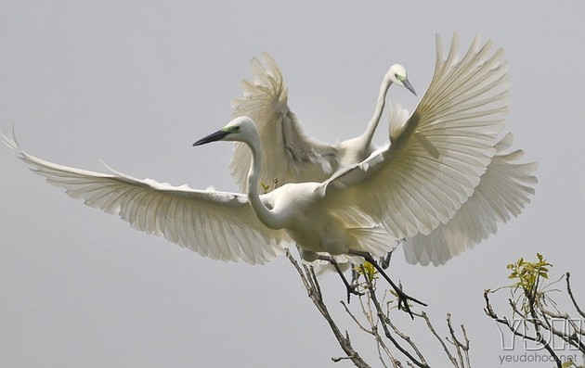
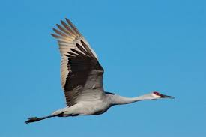
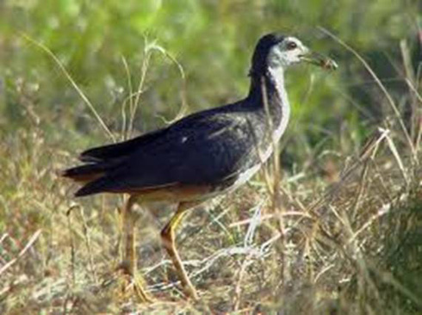
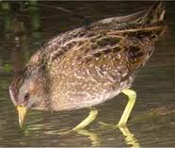

Slide 22
2. Tìm hiểu văn bản

Slide 23
-Cụm từ “ Thương thay” tô đậm nỗi thương cho thân phận nhiều bề của người lao động với bao nỗi khổ cực, oan khiên.
-NT:so sánh, đối lập, ẩn dụ.

Slide 24
III. NHỮNG CÂU HÁT CHÂM BIẾM
1.Đọc bài ca 1
Cái cò lặn lội bờ ao,
Hỡi cô yếm đào lấy chú tôi chăng?
Chú tôi hay tửu hay tăm,
Hay nước chè đặc, hay nằm ngủ trưa.
Ngày thì ước những ngày mưa,
Đêm thì ước những đên thừa trống canh

Slide 25

2.Tìm hiểu văn bản
- Chủ thể trữ tình: Giới thiệu chân dung “chú tôi” để cầu hôn cho “chú tôi”.
- Cách giới thiệu: con cò để bắt vần -> cô yếm đào (cô gái trẻ đẹp)
Tửu
Hay
Tăm
Chú tôi
Nước chè đặc
Nằm ngủ trưa
Những ngày mưa
Ước
Đêm thừa trống canh
- Bản chất của chú: nghiện rượu, nát rượu, nghiện chè, lười biếng.

Slide 26

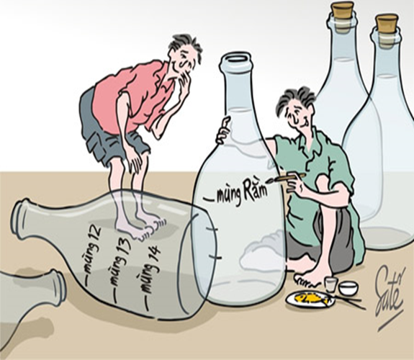
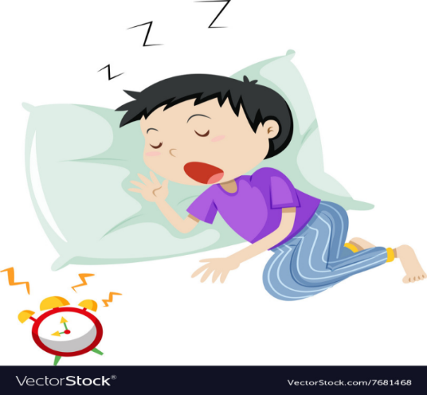
Sử dụng: Điệp ngữ, đối lập , nói ngược để để làm toát tiếng cười giễu cợt, châm biếm những hạng người vô tích sự, lười biếng, nghiện ngập, thích ăn chơi hưởng thụ.
Dân gian đã đặt nhân vật chú tôi bên cạnh hình ảnh cô yếm đào như một phép tương phản, ngầm ý mỉa mai, giễu cợt, phê phán những con người lười nhác nhưng lại đòi cao sang và khẳng định, đề cao giá trị của người lao động.

Slide 27
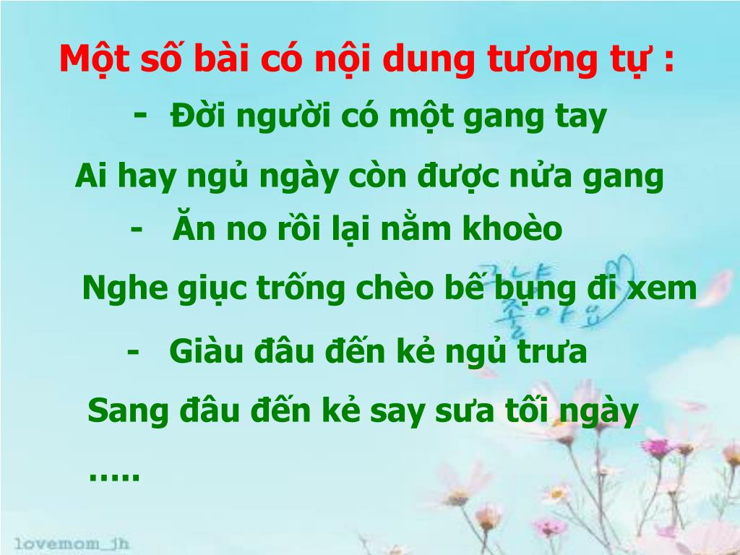
Mở rộng:

Slide 28
IV.TỔNG KẾT
1. Nghệ thuật
2.Nội dung

Slide 29
Hướng dẫn về nhà
Học thuộc lòng 4 bài ca dao đã học.
Nắm ý nghĩa và nghệ thuật của từng bài,
Đọc thêm các bài ca dao còn lại của mỗi bai.
Soạn bai : Từ láy

